Slide 1

高血压糖尿病的中医 综合防治
青山区钢花村街社区卫生服务中心

Slide 2


目录
01
中医理论基础
02
辨证分型与中药调理
03
针灸与推拿疗法
04
饮食调节原则
05
运动与情志调摄
06
监测与综合管理

Slide 3

01
中医理论基础

Slide 4
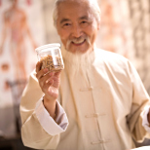


高血压（眩晕）与糖尿病（消渴）的病机关联
共同病理基础
气血运行障碍
痰湿互结病机
两者均与肝肾阴虚密切相关，肝阳上亢可致血压升高，肾阴亏虚则引发消渴多饮。长期阴虚火旺会同时损伤血管内皮和胰腺功能。
高血压多伴气机逆乱，糖尿病常见气阴两虚，二者均可导致血瘀证候，表现为舌质紫暗、肢体麻木等微循环障碍症状。
痰湿既是高血压的致病因素（如头重如裹），也是糖尿病的重要病理产物（如肥胖型糖尿病），痰瘀互结会加速血管病变进程。

Slide 5
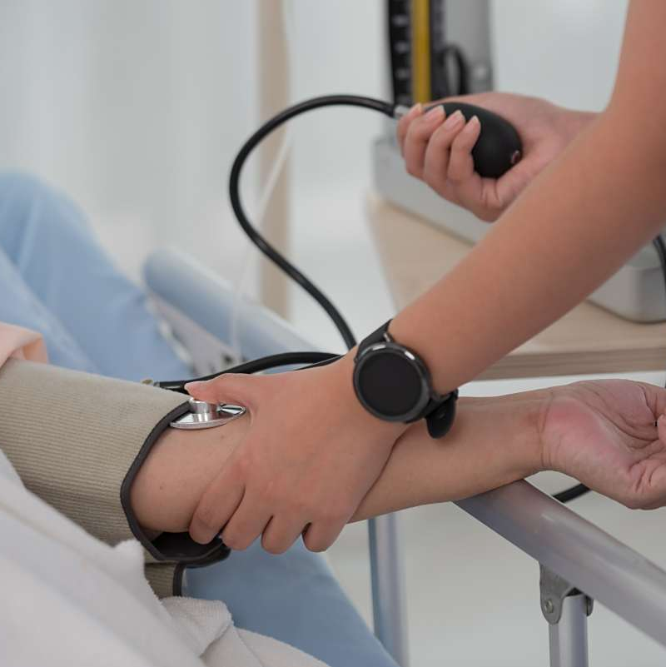
肝肾阴虚、痰湿内阻等核心证型解析
肝肾阴虚型
气阴两虚型
表现为眩晕耳鸣、腰膝酸软、五心烦热，因精血不足导致肝阳偏亢，阴不制阳而血压升高；同时肾失封藏则尿频多饮。
症见乏力口干、自汗盗汗，因脾失健运致津液输布失常，既可出现血糖代谢紊乱，又因气虚推动无力导致血压调节异常。
痰湿内阻型
血瘀络阻型
特征为头重胸闷、舌苔厚腻，痰浊阻滞中焦影响脾运化功能，既干扰糖脂代谢，又阻碍气机升降而致血压波动。
可见刺痛固定、唇甲青紫，因久病入络形成微血管病变，既是糖尿病并发症的基础，也是高血压靶器官损害的促进因素。

Slide 6
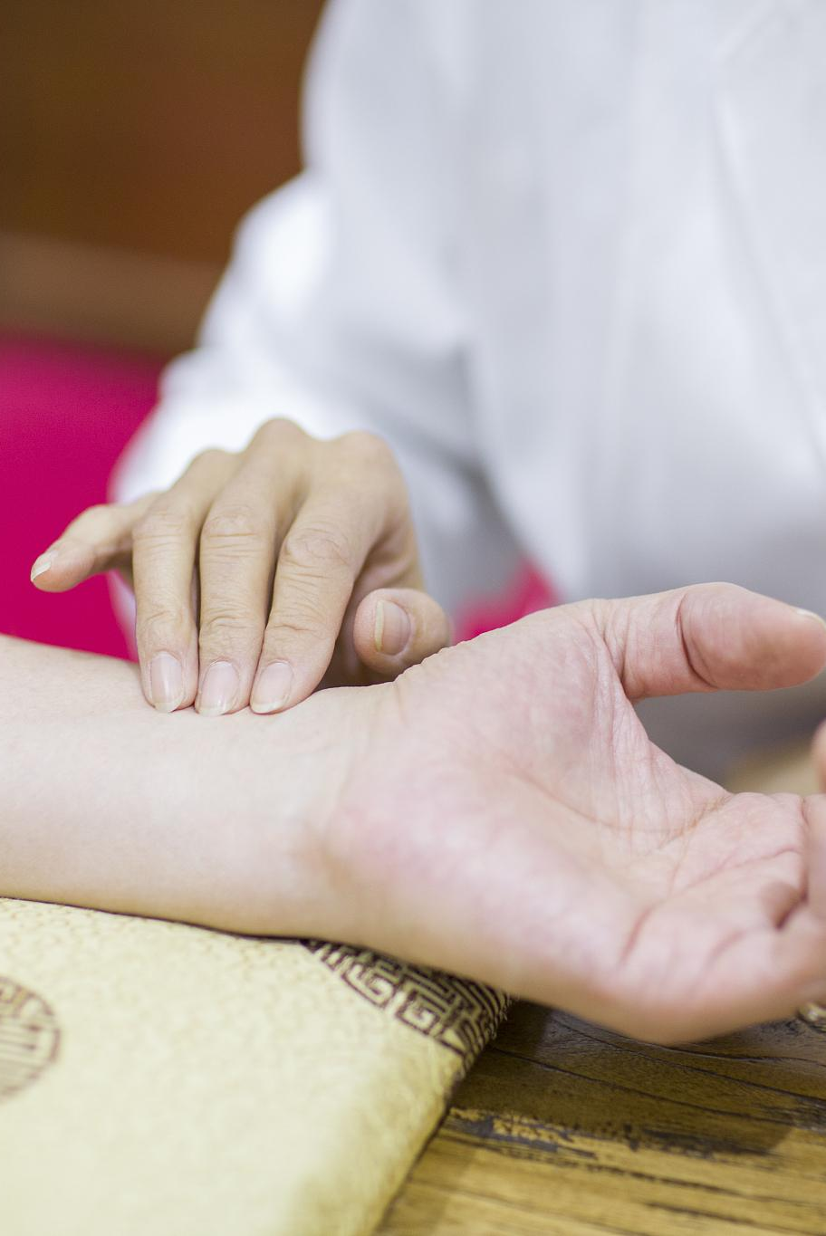

阴阳失衡与代谢紊乱的中医解释
水火不济理论
中焦枢纽失调
肾阴（水）不足则不能制约心火（阳），表现为血压升高伴口渴多尿，这与现代医学的RAAS系统过度激活有相通之处。
脾失健运导致"膏脂"代谢异常，既可引起血脂血糖升高，又因痰湿困脾影响气机升降而诱发血压波动。
整体观指导下的调节
中医通过滋肾平肝、健脾化痰等治法，能同时调节下丘脑-垂体-靶腺轴和自主神经系统功能，实现血压血糖协同调控。

Slide 7
02
辨证分型与中药调理

Slide 8

肝肾阴虚型：天麻钩藤饮/六味地黄丸
核心症状与体征
表现为眩晕耳鸣、腰膝酸软、五心烦热、失眠多梦、舌红少苔等，多因长期情志失调或久病耗伤阴液所致。需通过舌脉合参明确阴虚火旺程度。
天麻钩藤饮应用要点
方中天麻、钩藤平肝息风为主药，配伍石决明、栀子清肝泻火，适用于肝阳上亢化风证。临床可随证加减，若兼血虚加当归、白芍；头痛剧烈加川芎、白芷。
六味地黄丸使用规范
以熟地黄、山茱萸、山药"三补"配合泽泻、丹皮、茯苓"三泻"，滋阴不助湿。现代研究证实其可改善微循环，但需连续服用2-3个月方显效，服药期间忌食辛辣燥热之物。

Slide 9
气阴两虚型：生脉散/津力达颗粒
01
02
典型临床表现
生脉散化裁运用
常见神疲乏力、气短懒言、口干咽燥、自汗盗汗、舌淡红少津，脉细弱。多见于糖尿病中期或高血压病程较长者，气阴两伤为基本病机。
人参（或西洋参）补气生津，麦冬养阴清热，五味子敛气生津。气虚甚加黄芪；阴虚甚加玉竹、石斛；兼血瘀加丹参、三七粉。煎服法建议文火久煎以保留有效成分。
03
04
津力达颗粒现代研究
生活调护要点
由人参、黄精、苍术等组成，经循证医学证实可改善胰岛素抵抗。服用时需监测血糖，与西药降糖药联用应间隔2小时，避免相互作用。
建议采用"三低一高"饮食（低糖、低盐、低脂、高纤维），运动选择八段锦等柔缓项目，每日午后小憩30分钟以养阴气。
2014

Slide 10


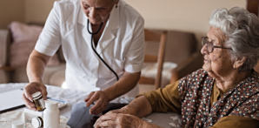
痰湿内阻型：半夏白术天麻汤/血脂康胶囊
辨证关键指标
头重如裹、胸闷脘痞、痰多黏腻、舌苔白厚腻、脉滑。多见于肥胖型患者，与过食肥甘及脾失健运密切相关。
半夏白术天麻汤组方原理
半夏燥湿化痰为君，白术健脾祛湿为臣，天麻息风止眩为使。痰热者加竹茹、胆南星；眩晕甚加泽泻、车前子利水降浊。
血脂康胶囊临床优势
含红曲等天然成分，兼具调节血脂和改善微循环作用。需注意服药期间定期检测肝肾功能，避免与辛伐他汀等他汀类药物叠加使用。

Slide 11
03
针灸与推拿疗法

Slide 12
降压关键穴位：太冲、曲池、足三里
太冲穴降压机制
位于足背第一二跖骨结合部前方凹陷处，为肝经原穴，通过疏肝理气、平息肝阳发挥作用。临床研究表明，针刺太冲穴可显著降低交感神经兴奋性，改善血管紧张素Ⅱ水平，对肝阳上亢型高血压患者收缩压平均可降低15-20mmHg。操作时采用泻法针刺或指压至明显酸胀感，配合菊花决明子茶饮可增强疗效。
曲池穴降压特点
屈肘时肘横纹外侧端凹陷处，属手阳明大肠经。该穴位通过调节血管内皮功能、降低外周血管阻力实现降压，尤其适合伴有面赤发热的高血压患者。可采用毫针斜刺1-1.5寸，得气后行捻转泻法，或配合刮痧疗法增强清热效果。注意局部皮肤有破损者禁用。
足三里综合调节
位于犊鼻下3寸胫骨前嵴外一横指，作为足阳明胃经合穴，具有健脾化痰、通络降压作用。现代研究证实刺激该穴能改善胰岛素抵抗，调节脂代谢异常。推荐采用温针灸或指压法，每日晨起按压5分钟，对痰湿壅盛型高血压合并肥胖者效果显著。

Slide 13
控糖靶向穴位：胰俞、脾俞、内关
胰俞穴精准控糖
脾俞穴代谢调节
01
02
位于第8胸椎棘突下旁开1.5寸，为糖尿病特效穴。针刺该穴可直接调节胰腺β细胞功能，促进胰岛素分泌。临床操作时采用透刺法向脊柱方向斜刺0.8-1寸，配合电针连续波刺激20分钟，可使餐后2小时血糖下降2-3mmol/L。治疗期间需密切监测血糖变化。
第11胸椎棘突下旁开1.5寸，属足太阳膀胱经。通过增强脾脏运化功能改善糖代谢，特别适用于消渴病"三多一少"症状明显者。可采用揿针埋针法保留24小时，或艾条悬灸15分钟至皮肤潮红，每周3次为一个疗程。
内关穴双向调节
三阴交协同作用
03
04
腕横纹上2寸两筋之间，为心包经络穴。既能改善糖尿病心脏自主神经病变，又能通过迷走神经兴奋调节胰岛功能。推荐指压法与呼吸配合，吸气时按压、呼气时放松，每次循环30下，每日2次。合并严重心律失常者慎用强刺激。
内踝尖上3寸胫骨内侧缘后方，为肝脾肾三经交会穴。采用补法针刺可改善糖尿病周围神经病变，配合胰俞穴使用能显著降低糖化血红蛋白水平。注意孕妇禁用该穴，操作后可能出现短暂血糖波动需加强监测。

Slide 14
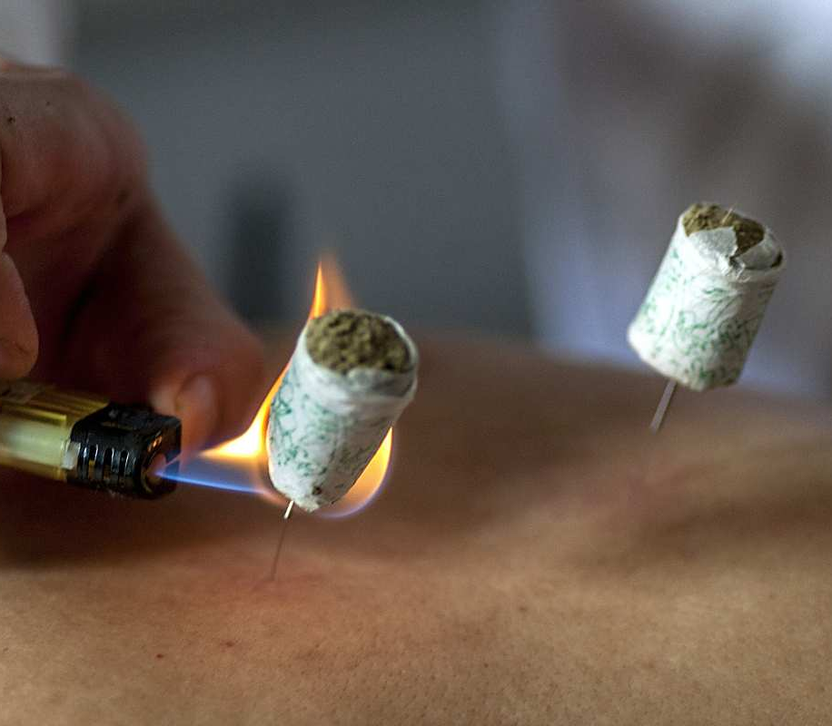
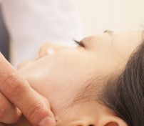
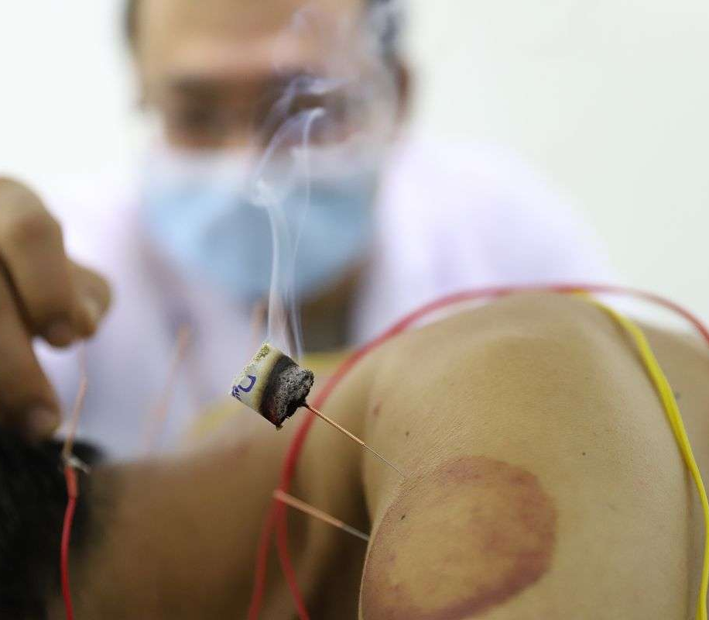
艾灸与耳穴贴压辅助疗法
隔姜灸神阙穴
将新鲜姜片穿刺后置于脐部，上置艾炷施灸5-7壮。通过激活腹腔神经网络改善胰岛微循环，尤其适合糖尿病腹泻患者。施灸时以局部温热感为度，避免烫伤，每周3次可显著改善胰岛素敏感性。
耳穴胰胆区贴压
采用王不留行籽贴压耳廓胰胆反射区（耳甲艇后下部），通过持续刺激调节自主神经-胰岛轴功能。每日自行按压3-5次，每次1分钟，两耳交替进行。研究显示此法可使空腹血糖降低10%-15%，贴压期间注意防止皮肤过敏。
麦粒灸足三里
采用小艾炷直接灸足三里穴3-5壮，形成轻度灼伤后贴敷创可贴。通过温热刺激持续激活穴位效应，对糖尿病胃轻瘫有显著改善作用。操作需专业人员指导，灸后保持创面干燥，每周1次，3个月为完整疗程。

Slide 15
04
饮食调节原则

Slide 16
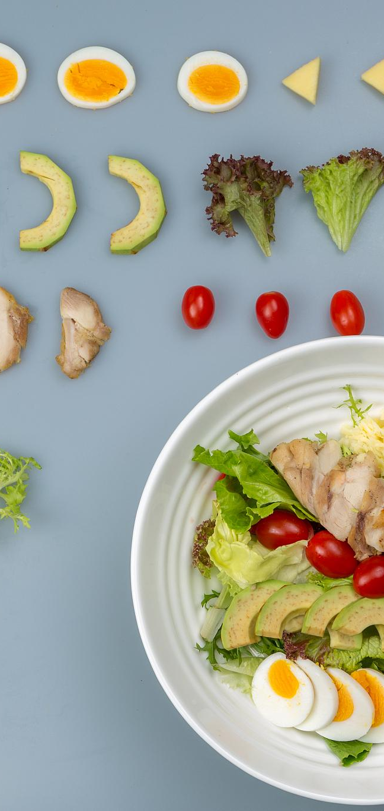
低盐低糖低脂饮食框架
01
钠盐精准控制
每日食盐摄入严格限制在5克以内，建议使用控盐勺量化。避免腌制食品、酱料及加工食品（如火腿、罐头），烹饪时可使用葱姜蒜、柠檬汁、醋等天然调味品替代部分盐分，减少钠离子对血管壁的刺激。
02
碳水化合物优选
选择升糖指数（GI）低于55的全谷物（燕麦、荞麦、糙米），每餐主食生重控制在50-75克。搭配豆类（如鹰嘴豆、芸豆）可延缓糖分吸收，避免精制米面及含糖饮料，降低餐后血糖波动风险。
03
脂肪结构调整
优先选用单不饱和脂肪酸（橄榄油、茶籽油），每日油脂摄入25-30毫升。严格限制动物脂肪（猪油、肥肉）及反式脂肪酸（植脂末、油炸食品），坚果类每日摄入15克以内（约10颗杏仁），以改善胰岛素敏感性。

Slide 17
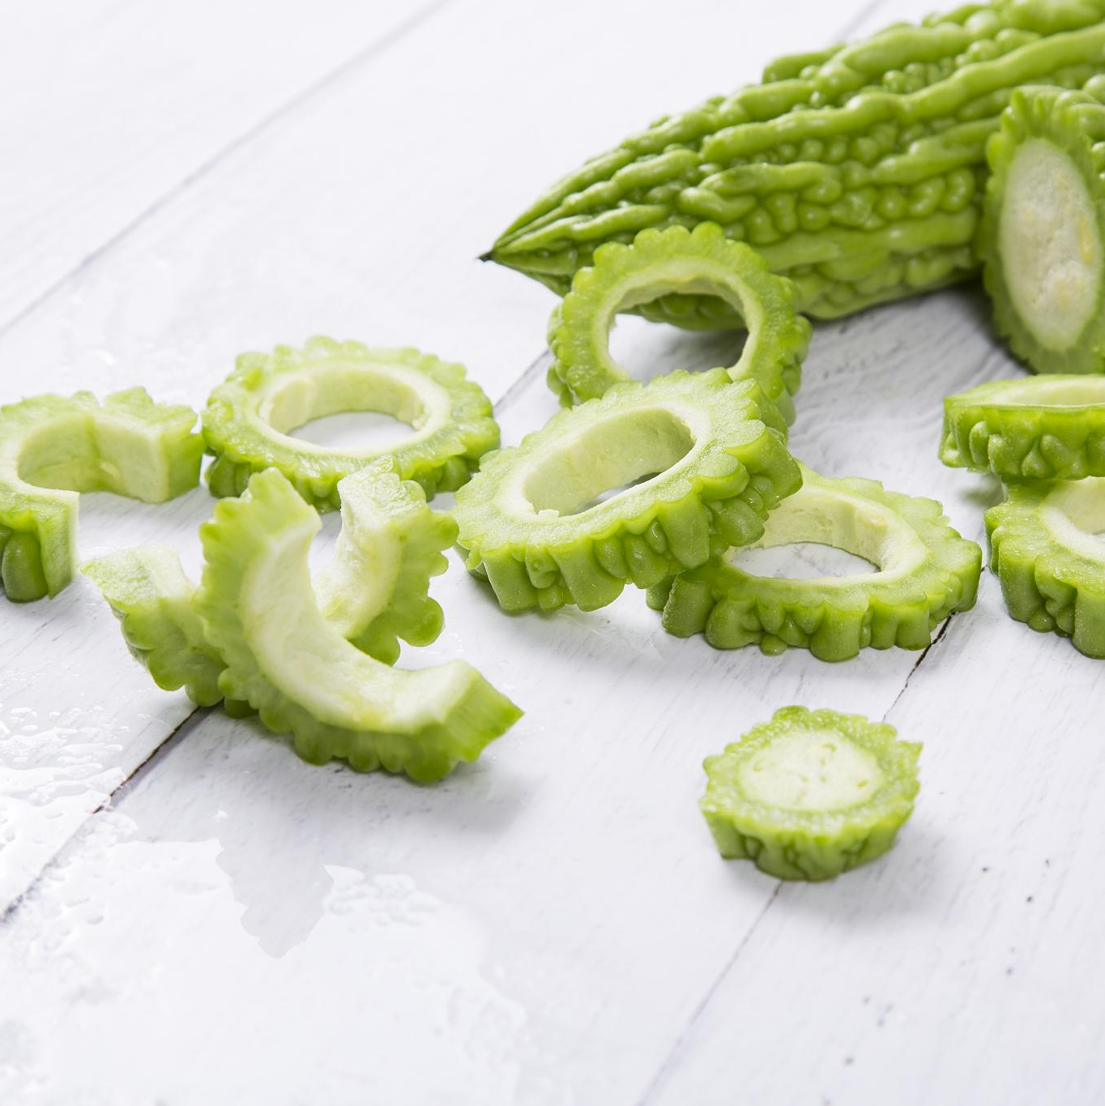
药食同源推荐：苦瓜、芹菜、黑木耳
芹菜的综合调控
富含芹菜素（Apigenin）和3-丁基苯酞，能扩张血管平滑肌。建议连叶食用（含钾量更高），可榨汁（200ml/日）或与百合搭配清炒，辅助降低血压及血液粘稠度。
苦瓜的多重功效
含苦瓜皂苷（Charantin）和 polypeptide-P，具有类胰岛素作用，可促进葡萄糖代谢。建议凉拌或清炒保留活性成分，每日100-150克，脾胃虚寒者可搭配姜片烹调以中和寒性。
黑木耳的靶向作用
含木耳多糖和腺苷，能抑制血小板聚集。建议泡发后凉拌或炖汤（每日干品10-15克），搭配洋葱可增强溶栓效果，但需注意出血倾向患者慎用。

Slide 18

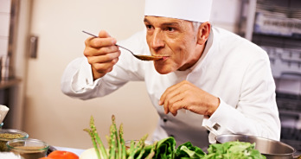

禁忌食物与烹调方式
绝对禁忌品类
进食时序禁忌
避免高盐零食（薯片、话梅）、高糖食品（蜜饯、蛋糕）及动物内脏（猪肝、脑花）。禁止食用含糖醋汁、蚝油等高钠调味品的菜品，以防加重水钠潴留和胰岛素抵抗。
避免晚餐过晚（应间隔睡前3小时）或暴饮暴食。禁食肥甘厚味夜宵，以免引发黎明现象（清晨高血糖）和夜间血压波动，建议采用"早餐30%、午餐40%、晚餐30%"的热量分配模式。
危险烹调方式
杜绝油炸、油煎及明火烧烤，高温烹饪会产生晚期糖基化终末产物（AGEs）。红烧、糖醋等复合调味方式易导致隐形盐糖摄入超标，建议采用蒸、煮、烩等低温加工方法。

Slide 19
05
运动与情志调摄

Slide 20
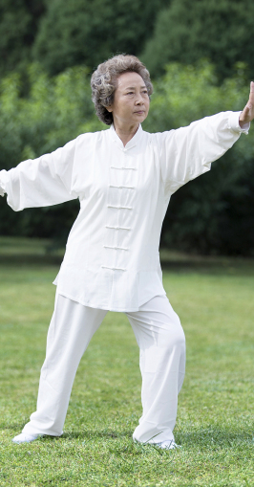
八段锦/太极拳改善气机
调节气血运行
八段锦的"双手托天理三焦"式和太极拳的"云手"动作能促进气血循环，改善微循环障碍，特别适合伴有四肢麻木的糖尿病患者。建议每日晨练15-20分钟，动作需配合深长呼吸。
双向调节血压
这两种传统功法通过舒缓的伸展动作和意念引导，能平衡交感-副交感神经，对高血压呈现"高者降、低者升"的双向调节作用。练习时应注意保持脊柱中正，避免憋气用力。
改善胰岛素抵抗
规律练习可增强肌肉对葡萄糖的摄取利用，提高胰岛素敏感性。临床研究显示持续3个月练习可使空腹血糖降低1.5-2mmol/L，配合药物效果更显著。

Slide 21



规律作息与睡眠管理
01
子午觉养生法
02
睡眠环境优化
建议糖尿病患者在23点前入睡，保证胆经、肝经当令时段的深度睡眠。午间可小憩20分钟，但避免超过30分钟以防影响夜间睡眠节律。
卧室温度保持在18-22℃为宜，使用遮光窗帘隔绝光线。高血压患者宜采用右侧卧睡姿，枕头高度以8-12厘米为佳，避免压迫颈动脉窦。
03
睡前导引术
04
昼夜节律调节
睡前1小时可练习"仙人揉腹"手法，顺时针按摩腹部36圈，配合足三里穴位按压，既能安神助眠又可改善胃肠功能。
建议固定起床时间，晨起后立即接触自然光30分钟，有助于稳定皮质醇分泌曲线，对控制晨峰高血压尤为关键。

Slide 22
书法/冥想缓解情志失调
五行音乐疗法
推荐角调(属木)音乐如《胡笳十八拍》疏肝解郁，配合羽调(属水)音乐《梅花三弄》滋肾平肝。每日聆听15分钟，同步进行"观想涌泉穴"冥想效果更佳。
书法调息法
练习楷书时可配合"逆腹式呼吸"，运笔时吸气提腕，落笔时呼气沉肘。这种呼吸模式能使血压平均降低5-8mmHg，同时改善大脑α波节律。
正念减压训练
采用"身体扫描"技术，从脚趾到头顶逐步觉察放松，特别适合糖尿病周围神经病变患者。研究发现每周3次、每次30分钟的正念练习可显著降低糖化血红蛋白水平。

Slide 23
06
监测与综合管理

Slide 24
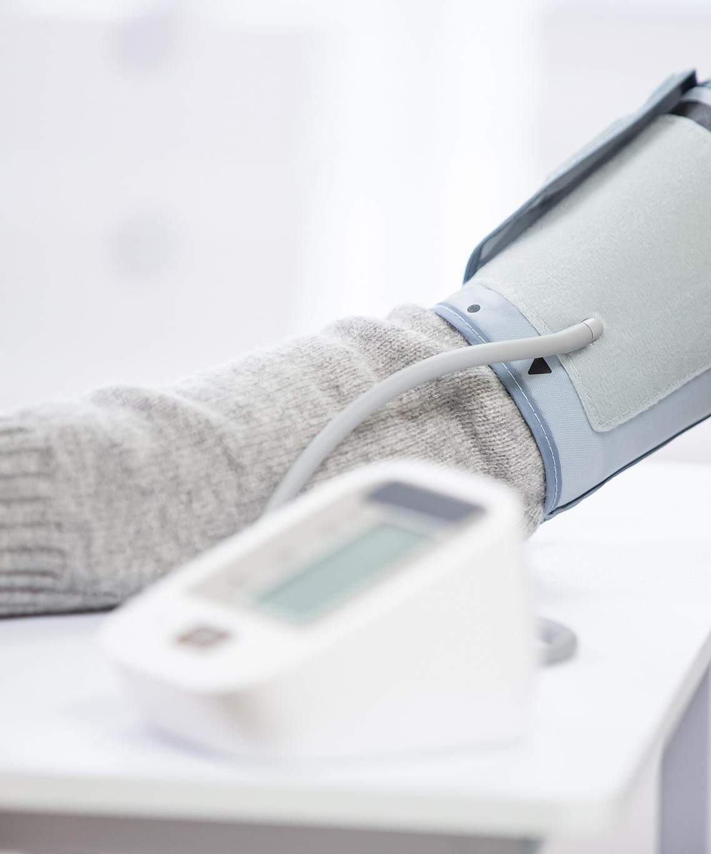
血压血糖定期监测要点
晨起空腹监测
餐后2小时跟踪
每日起床后1小时内测量血压和空腹血糖，此时数据最能反映基础代谢状态，血压测量前需静坐5分钟，避免情绪波动影响结果。
进食第一口开始计时，2小时后检测血糖值，配合血压测量可评估饮食对代谢的影响，建议每周至少完成3次完整监测周期。
动态血压血糖记录
季节性调整监测频率
使用电子日志记录每日3-4次血压（晨起、午间、睡前）及对应时间点的血糖值，特别注意夜间血压波动情况，连续监测2-3天/周。
冬季增加血压监测次数（每日2-3次），夏季加强血糖监测（特别是餐后值），因温度变化会影响血管舒缩功能和胰岛素敏感性。

Slide 25

中西医结合干预策略
时辰药理学应用
西药降压药在早晨7-8点服用，中药汤剂分两次于上午9点（健脾类）和下午5点（补肾类）服用，利用人体昼夜节律增强疗效。
针灸配合西药治疗
在服用ACEI类降压药同时，每周3次针灸太冲、足三里等穴位，可减少西药用量，改善胰岛素抵抗，但需间隔用药时间2小时以上。
中药代茶饮辅助
在二甲双胍治疗期间，用桑叶15g+葛根10g+山楂6g代茶饮，既能增强降糖效果，又可缓解西药引起的胃肠道不适，每日饮用不超过800ml。

Slide 26
急症预警与就医指征
高血压危象识别
当血压突然升至180/120mmHg以上，伴剧烈头痛、视物模糊、胸痛时，立即舌下含服硝苯地平并急诊就医，同时按压耳尖穴放血辅助降压。
低血糖昏迷处理
血糖低于3.9mmol/L出现冷汗、意识模糊时，立即进食15g快糖（如葡萄糖片），15分钟后未缓解需静脉推注50%葡萄糖，配合百会穴针刺促醒。
酮症酸中毒征兆
血糖持续>13.9mmol/L伴深大呼吸、呼气烂苹果味，需立即检测尿酮体，同时补液并急诊处理，可配合中药生脉注射液静脉滴注。
靶器官损伤警报
出现夜间阵发性呼吸困难、泡沫尿、下肢对称性刺痛等症状，提示可能出现心肾功能损害，需在24小时内完成尿微量白蛋白、心脏彩超等检查。

Slide 27

THANKS
感谢观看

